Slide 1
Acq Refresh

Slide 2
Contexte
2009 : financement d’un nouveau module Acquisition par réseau Ouest Provence (Istres, Miramas, Grans, Fos-sur-Mer, Entressen, Cornillon-Confoux, Port-Saint-Louis-du-Rhône) et intégration dans la version 3.2
2024 : ByWater Solutions et Open Fifth esquissent une refonte du module Acquisitions suite à des retours clients
Présentation d’un prototype (plugin) au Hackfest de 2024 et mise en place d’un groupe de travail international

Slide 3
Contexte
Principaux points d’améliorations :
  Meilleure prise en charge des commandes continues (abonnements de périodiques et commandes permanentes)
  Séparer la facturation de la réception
  Rationaliser la terminologie du module
  Jeter les bases de nouvelles fonctionnalités pour le futur : commande sans information bibliographique

Slide 4
Groupe de travail
Jonathan Field, Open Fifth
Matthew Blenkinsop, Open Fifth
Katrin Fischer, Bibliotheksservice-Zentrum Baden-Württemberg, Konstanz,
Michaela Sieber, KIT Library
Caroline Cyr La Rose, inLibro inc
Sonia Bouis, Université Jean Moulin Lyon 3 → Stéphanie Etallaz, Université Côte d’Azur
Rhonda Kuiper, Round Rock Texas Library
Jessie Zairo, ByWater Solutions

Slide 5
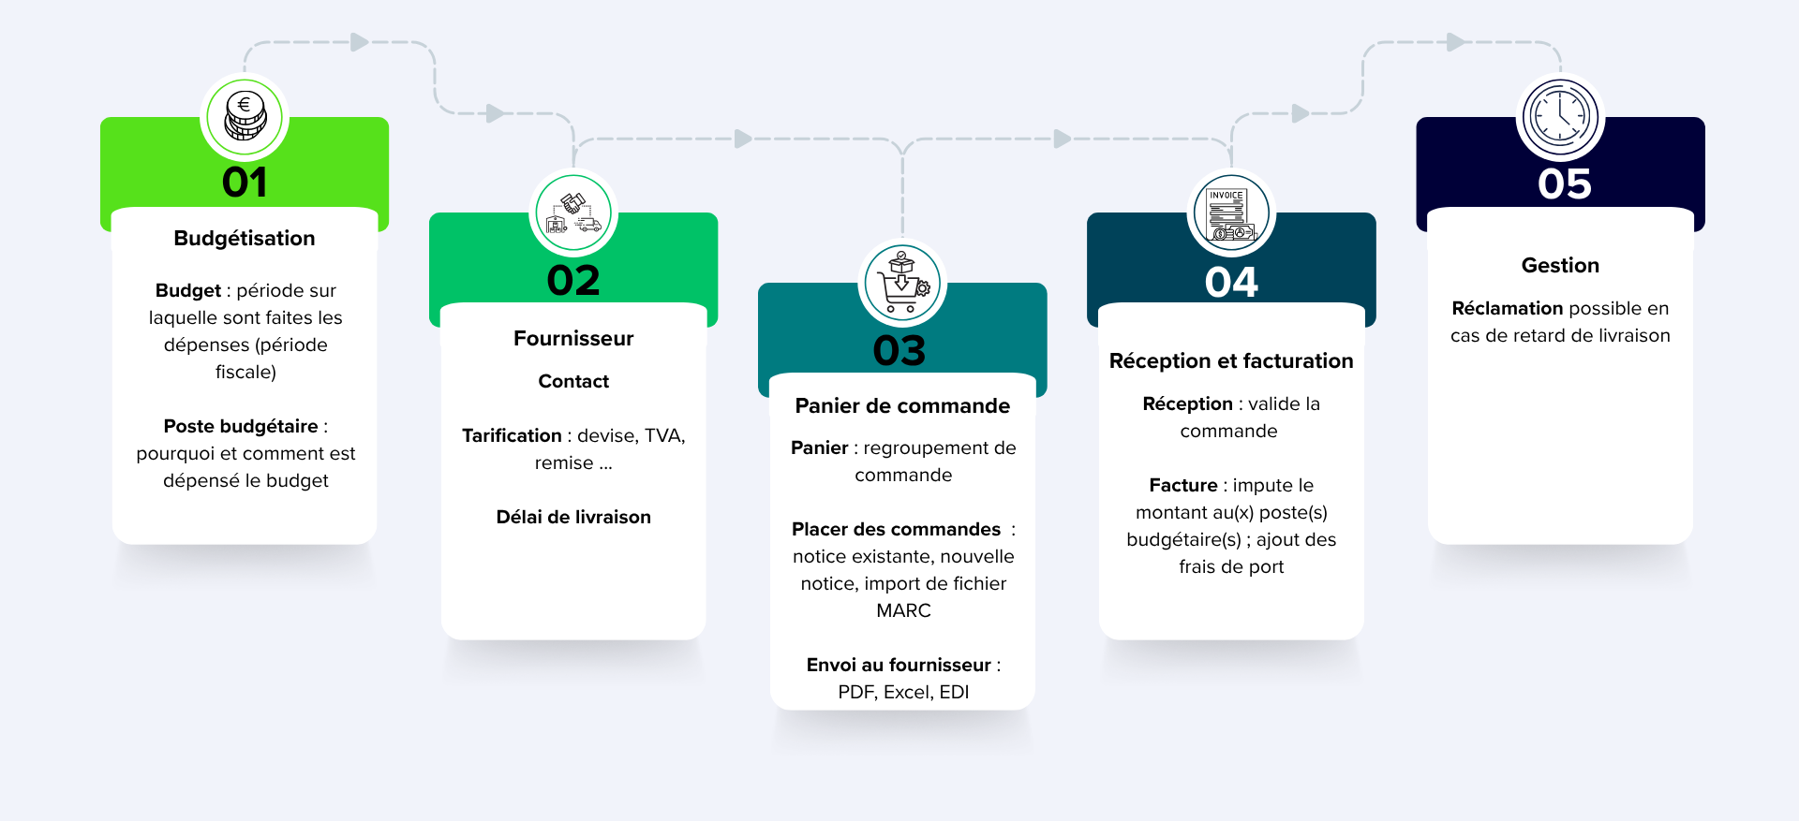
Fonctionnement actuel

Slide 6
Aspect financier
Confusion fréquente entre « budget » et « fund » d’où création de trois niveaux :
  « Fiscal period » (« exercice financier ») : année calendaire, année fiscale, année académique (période d’utilisation des budgets)
  « Ledgers » (« grand livre », « registre comptable ») : ensemble de budgets
  « Fund » (« fonds », « budget ») : directement imputé lors de la commande
Transfert d’un budget à l’autre possible

Slide 7
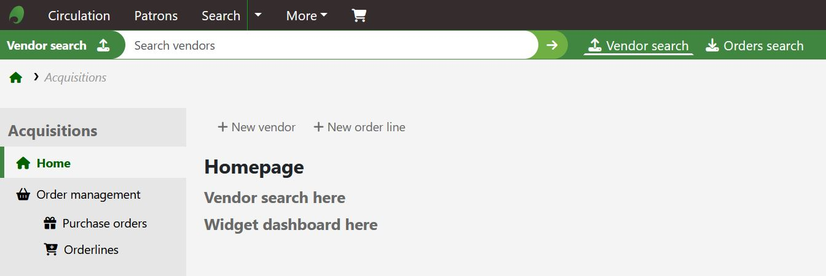
Nouvelle logique générale
Point de départ : création d’une ligne de commande :
Notes:
https://staff-acqref.sandboxes.ptfs-europe.co.uk/cgi-bin/koha/acquisitions/order_management/orderlines

Slide 8
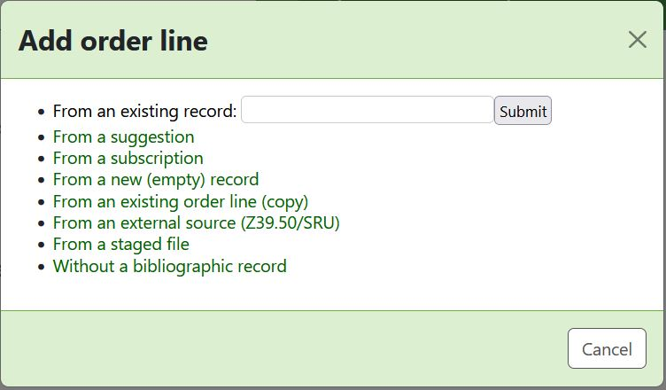
Création d’une ligne de commande

Slide 9
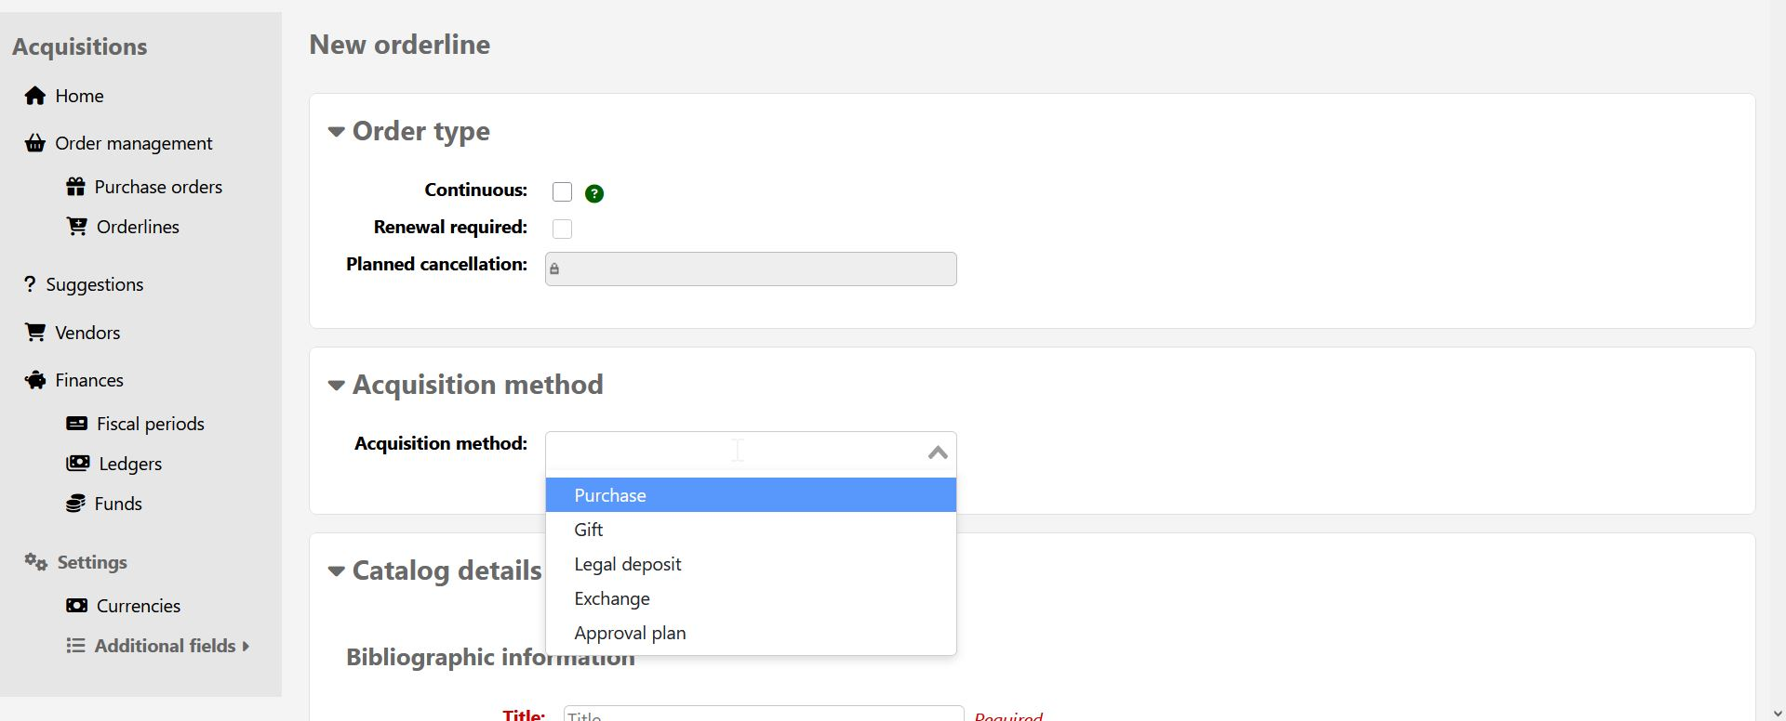
Commande continue et type d’acquisition

Slide 10
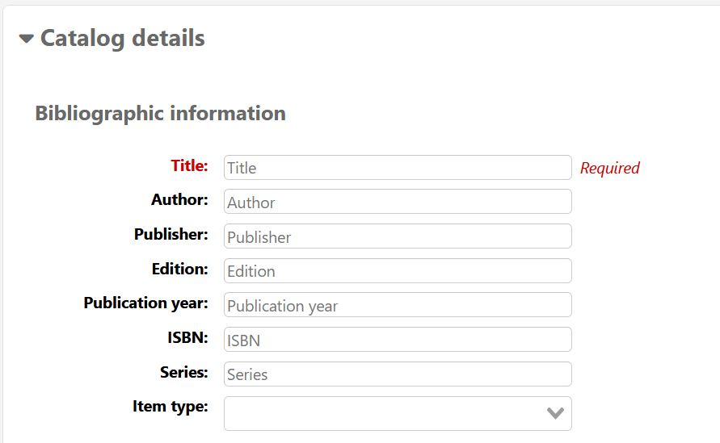
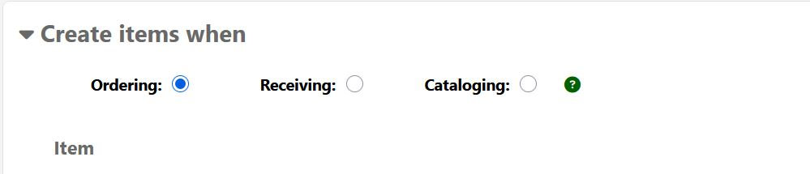
Informations bibliographiques et d’exemplaires

Slide 11
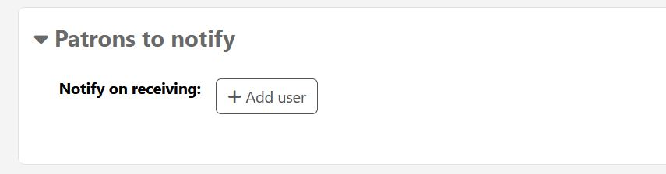
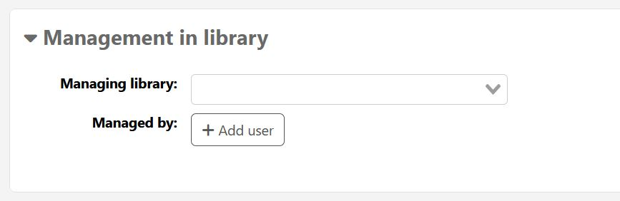
Suggestion d’achat et gestion par bibliothèque

Slide 12
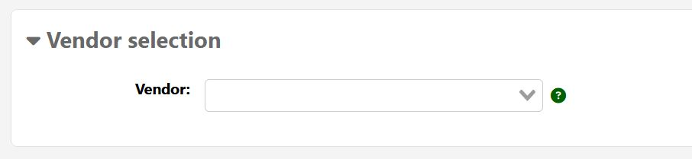
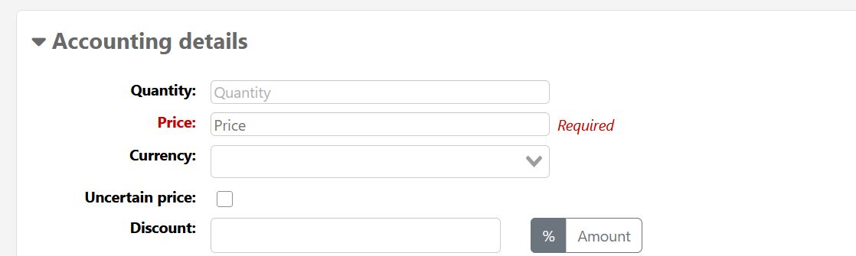
Sélection du fournisseur et informations financières

Slide 13
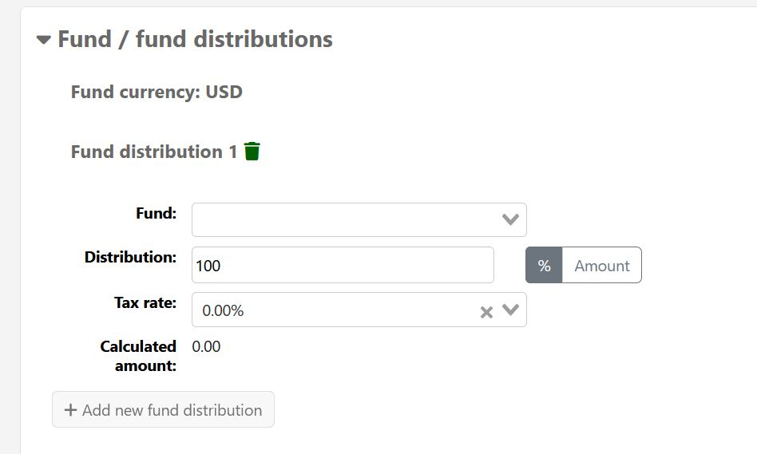
Choix du ou des budgets

Slide 14
Prospectives
Granularité des permissions
EDIFACT et suggestions d’achat
ERM
Dashboard pour le module acquisitions

Slide 15
Roadmap
Branche test avec sandbox afin d’expérimenter les fonctionnalités
Poursuite des réflexions notamment sur la réception et la facturation
Version 27 and beyond
Notes:
https://www.youtube.com/watch?v=U7aqTv4MVUE

